Slide 1
DeepDT: Learning Geometry From Delaunay Triangulation for Surface Reconstruction
DeepDT：用于表面重建的基于Dealunay三角剖分的几何学习

Slide 2
绪论
传统重建算法的劣势
使用隐函数框架，求解隐函数的等值面作为表面
往往需要求解大规模方程，非常耗时
通常使用体素网格或自适应八叉树对点云空间进行离散化，八叉树深度的最大分辨率将会对效率造成影响
需要额外步骤清理结果表面的多余部分
可能会受到噪声、异常值等因素的影响
Notes:
从三维点云重建曲面是计算机视觉和图形学中一个长期存在的问题，
以前的许多方法都使用隐函数框架，
它们通常使用体素网格或自适应八叉树对点云空间进行离散化。然后求解隐函数的等值面作为表面。
然而，在隐式方法中求解大规模的方程是非常耗时的。
八叉树深度的最大分辨率也会影响效率。
有时还需要对结果曲面中的多余部分进行额外的处理（修剪），这对相应的参数非常敏感，就无法批量处理点云。
此外，这些隐函数有时可能会受到噪声、异常值等因素的影响

Slide 3
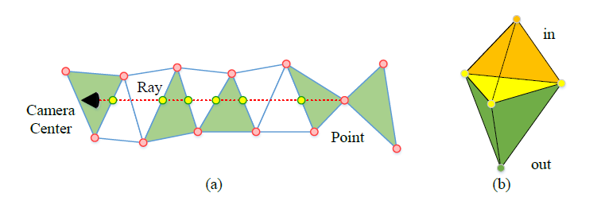
绪论
传统重建算法的劣势
使用点云的Delaunay三角剖分，求解三角形表面的适当子集
依赖于用于将四面体标记为表面的内外两侧的可见性信息，无法处理事先不具有任何信息的点云数据
一些四面体可能会被错误标记，从而生成凹凸不平的表面
Notes:
另一种常用方法是使用点云的Delaunay三角剖分将空间细分为不均匀的四面体，求解三角形表面的适当子集
2D示例如图1所示。该方法利用Delaunay三角剖分中相邻四面体的邻域构造有向图。
然而，这种方法也有一些问题。
首先就是一些位于点后面的四面体有被错误标记的风险，可能会生成过于复杂的凹凸曲面
而且，这种方法不能处理没有可见性信息的任意点云。

Slide 4
绪论
基于学习的重建算法的劣势
大多数算法依赖于体素网格或八叉树结构，计算效率不高
由于低分辨率的网格，定长的隐含变量等因素，算法生成细节的能力十分有限
大多数算法过度依赖于训练集的全局特征，泛化能力不够突出
Notes:
近年来，随着深度学习的迅速发展和大规模三维数据集的不断完善，已经提出了多种基于学习的曲面重建方法。
基于学习的方法倾向于在曲面重建中引入更多的几何先验知识来获得更好的性能。
然而，现有的基于学习的方法仍然有以下问题：
大多数算法依赖于体素网格或八叉树结构，计算效率不高
由于低分辨率的网格，定长的隐含变量等因素，算法生成细节的能力十分有限
大多数算法过度依赖于训练集的全局特征，泛化能力不够突出

Slide 5
DeepDT
以数据点云及其Delaunay三角剖分为输入，输出每个四面体位于重建表面的内侧/外侧标签
以每个数据点的局部几何信息和Delaunay三角剖分的结构信息作为最终确定四面体标签的关键因素
采用多标签监督策略，以在四面体内部采样的多个参考位置的标签代替四面体本身的标签指导训练

Slide 6
DeepDT所具有的优势
集成了几何和图形结构信息，几乎不受噪声影响，结果具有更强的鲁棒性
结合了数据点的局部几何特征和全局图结构特征，使得模型具有良好的精度和泛化能力。
多标签监督机制使得训练一个高质量的模型成为可能，而不需再依赖于四面体的真实标签或其他可见性信息。
Notes:
本文提出了DeepDT，一种基于学习的基于Delaunay三角剖分的点云表面重建方法。
DeepDT所具有的优势有：
集成了几何和图形结构信息，几乎不受噪声影响，结果具有更强的鲁棒性
结合了数据点的局部几何特征和全局图结构特征，使得模型具有良好的精度和泛化能力。
多标签监督机制使得训练一个高质量的模型成为可能，而不需再依赖于四面体的真实标签或其他可见性信息。
接下来将介绍DeepDT

Slide 7
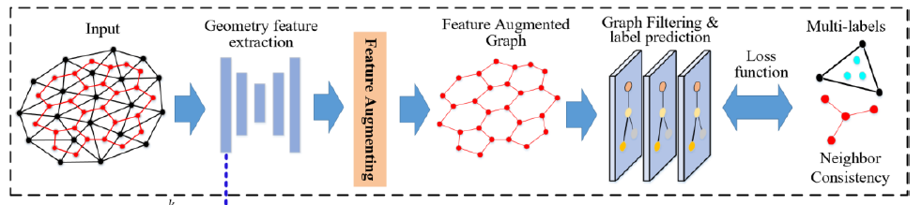
DeepDT架构
工作流程
输入点云P与Delaunay三角剖分剖分D -> Delaunay三角剖分结构形成图G
-> 利用点云信息提取点的几何特征 -> 结合三角剖分构造四面体的增广特征 -> 生成特征增广图 -> 利用多层图卷积网络处理增广图，输出二维预测向量
Notes:
接下来，我介绍一下DeepDT的网络体系结构
本文的网络的输入包括一个点云P（左侧的黑点）和它的Delaunay三角剖分D（左侧的黑三角形）。
P是一组具有法线的三维点。D是一组四面体。每个四面体的四个顶点都是p中的点。每个四面体也有四个相邻的四面体，它们共用一个三角面。
Delaunay三角剖分结构形成图G（左侧用红线连接的红点），四面体作为节点，公共三角形面连接两个相邻四面体作为边。
流程就是：输入点云P与Delaunay三角剖分剖分D -> Delaunay三角剖分结构形成图G
-> 利用点云信息提取点的几何特征 -> 结合三角剖分构造四面体的增广特征 -> 生成特征增广图 -> 利用多层图卷积网络处理增广图，输出二维预测向量
本文的网络可以分为两部分。一是几何特征提取。另一种是图形特征的聚集和过滤。

Slide 8
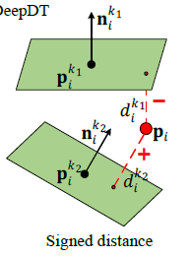

DeepDT架构
点的几何特征提取
对于每个参考点 p_{i}，搜索它的 K近邻点 p_{i}^{k}。(k = 1, 2, …, K)
记点p_{i}与点p_{i}^{k}的近似切平面t_{i}^{k}之间的有符号距离为d_{i}^{k}，将d_{i}^{k}作为网络的初始输入特征。计算如下：
n_{i}^{k}为点p_{i}^{k}的标准法向量
Notes:
我们计算每个点和它的邻居之间的有符号距离作为我们网络的原始输入特征。
对于每个参考点pi，我们搜索它的K近邻pki。
具有法线nk i的近邻pki可以看作是一个近似于pki附近局部曲面的切平面tki

Slide 9
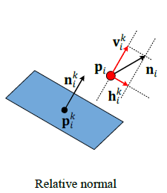

DeepDT架构
点的几何特征提取
为提供局部表面更丰富的信息，进一步将 n_{i}分解为两个向量 v_{i}^{k}和 h_{i}^{k}。计算如下：
则p_{i}与p_{i}^{k}之间的表面特征s_{i}^{k}可被编码为：
Notes:
为了提供关于局部曲面几何的更丰富信息。还在输入特征中包含相对法线
将ni分解为相对于切平面的两个向量vik和hki。vik垂直于tki, hki平行于tki。计算公式为
在计算有符号距离和相对法线后，pi和pki之间的曲面特征ski被编码为：
MLP是多层感知器的意思。⊕意味着连接。

Slide 10
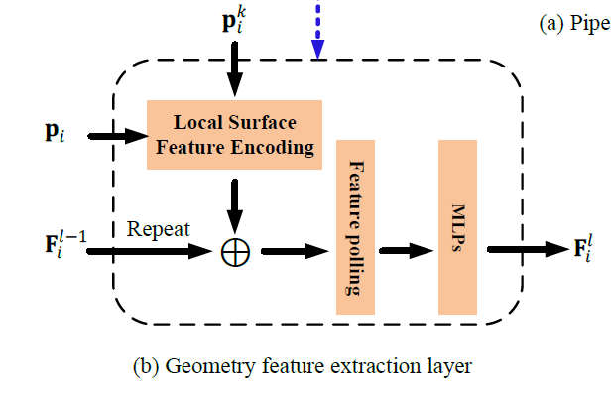
DeepDT架构
点的几何特征提取
几何特征提取网络由多个几何特征提取层组成
其中，第l层取参考点 pi，特征F_{i}^{l-1}和 K个最近邻 p_{i}^{k} 作为输入，首先对局部表面特征s_{i}^{k}进行编码，随后分别与F_{i}^{l-1}进行连接，作为后续的输入。将一组MLP层应用于聚合特征和输出结果特征F_{i}^{l}
Notes:
在设计了局部曲面特征编码后，完成了几何特征提取中最重要的部分。
几何特征提取网络由多个几何特征提取层组成，
第l个几何特征提取层将参考点pi、前一个特征f1−1i和K最近邻pki，作为输入
它首先对每个相邻点的局部表面特征进行编码。
然后将fl−1i重复K次并与K个局部曲面特征连接。
然后，通过一个attention池化层 对K个特征进行聚合，目的是利用attention机制自动学习重要的局部特征。
将一组MLP层应用于聚合特征和输出结果特征fli，作为pi的第l个特征。

Slide 11
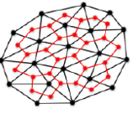
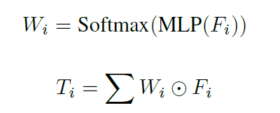
DeepDT架构
特征增广图
记T_{i}为三角剖分图 G中第 i个节点特征。通过注意力机制从四个顶点特征构造Ti,其四个顶点的几何特征分别记为F_{i}^{j}(j = 0, 1, 2, 3)。记F_{i} = {F_{i}^{j}}（4*C），W_{i}（4*C）为同样形状的权值矩阵。
为通过通道选择对四面体的分类相对重要的几何特征，将T_{i}构造如下：
Notes:
在提取每个点的特征之后，我们从点特征和图G中构建了一个特征增广图，三角剖分D中的每个四面体由点云的四个顶点组成。因此，本文通过聚集四个顶点的几何特征来构造图中的四面体特征。
设Ti为G中第i个节点的特征，其四点特征F^j_i（j=0，1，2，3）。本文通过注意力机制从四个顶点特征构造Ti，该机制能够明智地选择对四面体分类重要的几何特征。
我们首先学习四个特征中每个通道的权重。设Fi={F j i，j=1，2，3，4}是具有形状（4，C）的四个特征的集合。Wi是具有相同形状（4，C）的四个权重向量的集合。C表示通道数。Softmax操作应用于Wi的第一维。然后对相应的信道进行加权平均。

Slide 12
DeepDT架构
图过滤
图G的原始四面体特征T_{i}是由点要素独立构建的，不包含足够的邻域图信息，可能会受到噪声干扰
通过将多层GCN应用于图G，可集成更多局部图结构约束，通过在相邻四面体之间交换信息来完善四面体特征
最后的GCN层为每个四面体输出一个双通道预测向量
最终将softmax应用于预测向量，以获得四面体位于
内部/外部的概率
Notes:
图G中的原始四面体特征由几何特征聚合而成，对四面体的内外信息进行编码。它们是由独立的点特征构造的，因此它们不包含足够的邻域图信息。
因此，在构造图特征之后，我们将多层图卷积网络应用到图中，以集成更多的局部图结构约束。GCN层通过在相邻四面体之间交换信息来细化四面体特征。它能够编码更多的图形结构信息用于标签预测。GCNs的最后一层为每个四面体输出一个2通道预测向量。最后对向量进行softmax运算，得到四面体在内外的概率。

Slide 13
DeepDT架构
多标签监督
为解决真实三角表面难以自动标记四面体的问题，采用随机采样的方式，在四面体中选取N_ref个参考位置，并获得它们的内/外标签。
每个选取点标签都将参与决定四面体整体的标签情形

Slide 14
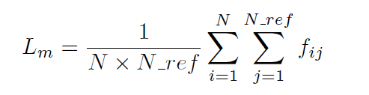
DeepDT架构
损失函数
为减少预测概率与多标签之间的误差，引入多标签损失L_{m}
记N为剖分的四面体数，f_{i}^{j}为T_{i}的预测概率和它的标签l_{i}^{j}之间的二元交叉熵损失，则L_{m}可计算为：

Slide 15
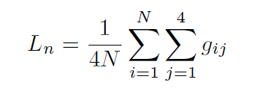

DeepDT架构
损失函数
为保证邻接四面体的标签平滑度，以重建更平滑的表面，引入正则化损失L_{n}
记第i个四面体T_{i}相邻的四面体为T_{i}^{j}(j = 1, 2, 3, 4)，g_{i}^{j}是 T_{i}和T_{i}^{j}预测概率之间的交叉熵。则L_{n}可计算为：
以λ平衡两种损失，损失函数总结为：

Slide 16
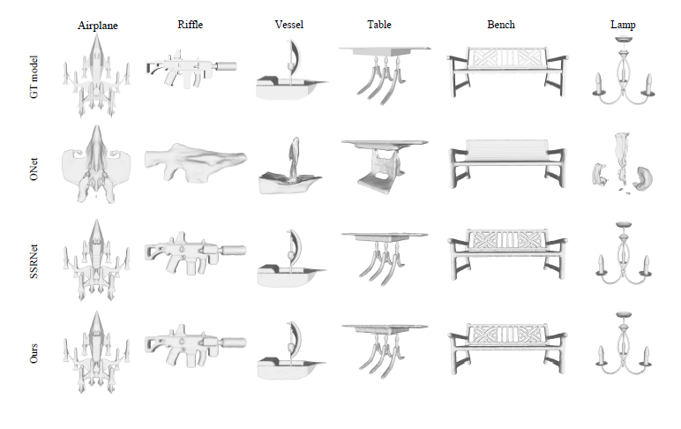
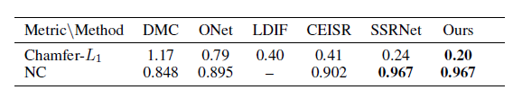
实验
基于ShapeNet
所有方法均采用相同的训练/验证/测试集
使用高斯分布对点云添加噪声
图中突出了DeepDT在极其复杂的对象上尽可能多地保留细节的能力
Notes:
DeepDT与基于ShapeNet的几种最先进的学习方法进行比较：DMC、ONet、LDIF、CEISR、SSRNet。
为了公平比较，所有方法均采用相同的训练/验证/测试集
使用高斯分布对点云添加噪声
DeepDT生成的网格的定量评估结果如表1所示
结果表明，该方法的NC得分与基于学习的最新方法SSRNet的NC得分相当，在上述方法中，以Chamfer-L1为评价指标，该方法表现最好。
图3显示，本文的方法在恢复形状细节方面优于ONet，尤其突出了在极其复杂的对象上保留尽可能多细节的能力。

Slide 17
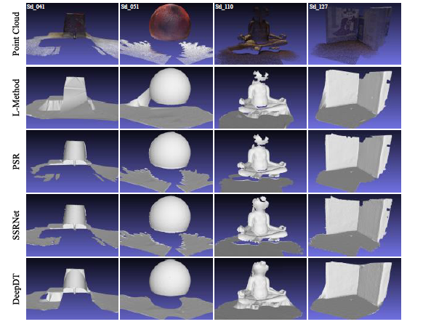
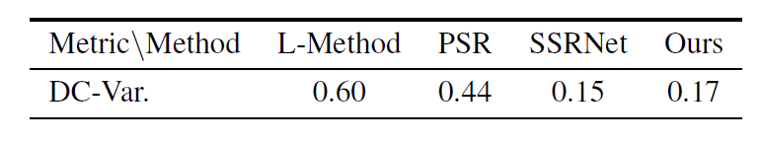
实验
基于DTU（大规模点云数据集）
图中描述了传统方法(PSR和 L-Method)与基于学习的方法 (SSRNet和DeepDT)的对比结果
与其他方法相比，DeepDT可以智能地填充一些需要修补的孔洞，且能够更好地处理开放场景的内表面
表中为DTU完备性评价指标。与SSRNet相比，在不使用密集输入的条件下也保持着相当的性能

Slide 18
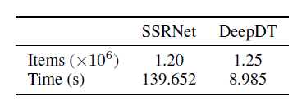
实验
效率
实验选用更容易体现总体运行效率的DTU。与SSRNet相比，DeepDT完成一次扫描平均需要 8.985s，显著优化了时间性能

Slide 19
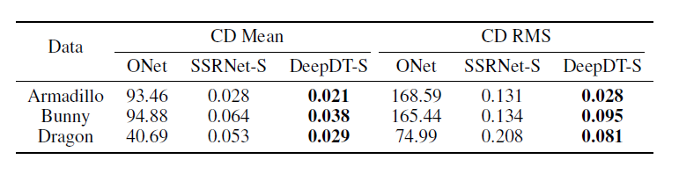
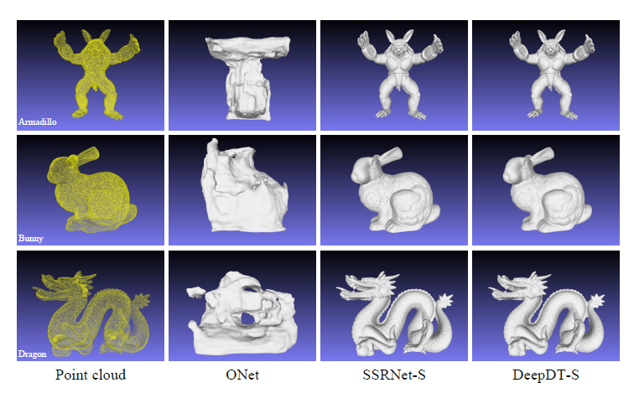
实验
泛化能力
选用Stanford 3D数据集进行测试，以ShapeNet数据集进行训练，定性及定量结果如图所示
DeepDT在保持良好性能的同时，对于测试数据集的拓扑细节也能完美重现

Slide 20
讨论
与最先进的传统重建方法 L-Method相比，DeepDT不需要预先提供可见性信息，便能输出精确的重建。
与另一种基于学习的高性能算法SSRNet相比，SSRNet采取对输入进行划分的策略，以便处理足够密集的输入。而DeepDT凭借其出色的性能，只需使用 20万个点的样本，就能以比 SSRNet更高效的方式获得精确结果。同时更适用于处理密集输入不够的情形。

Slide 21
谢谢大家！

